Slide 1

Chào mừng các con
đến với tiết học online
Tập đọc: Cái cầu
Giáo viên: Phạm Thị Chang

Slide 2
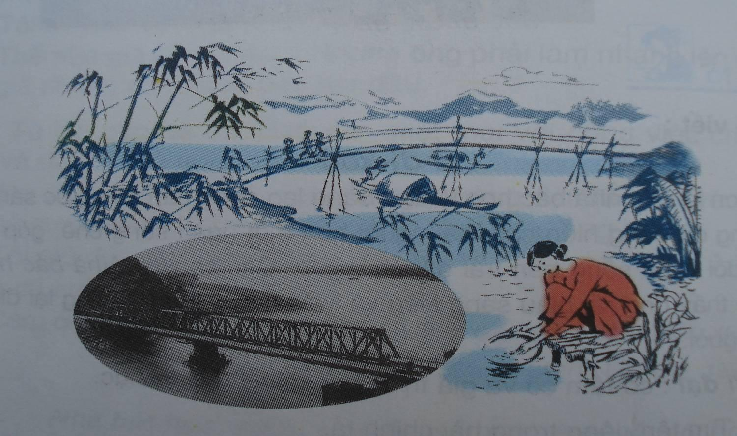
Tập đọc
CÁI CẦU
Phạm Tiến Duật

Slide 3
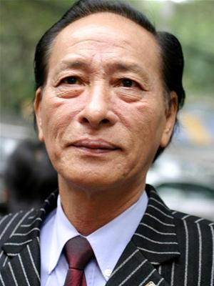
Ông tốt nghiệp trường Đại học Sư Phạm Hà Nội năm 1964, nhưng sau đó không tiếp tục với nghề giáo mà quyết định lên đường nhập ngũ . Ông sáng tác rất nhiều tác phẩm thơ nổi tiếng. Tác phẩm Cái cầu được ông sáng tác năm 1969.
Sinh: ngày 14 tháng 1, 1941
Mất : ngày 4 tháng 12, 2007

Slide 4
Luyện đọc

Slide 5
xe lửa
lá tre
chum nước

Slide 6
Ngắt câu:
Cha gửi cho con chiếc ảnh cái cầu
Cha vừa bắc xong qua dòng sông sâu
Xe lửa sắp qua, thư cha nói thế
Con cho mẹ xem, cho xem hơi lâu.

Slide 7
Ngắt câu:
Cha gửi cho con/ chiếc ảnh cái cầu//
Cha vừa bắc xong/ qua dòng sông sâu//
Xe lửa sắp qua,/ thư cha nói thế//
Con cho mẹ xem,/ cho xem hơi lâu.//

Slide 8
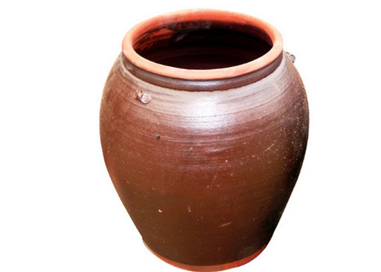
Chum

Slide 9
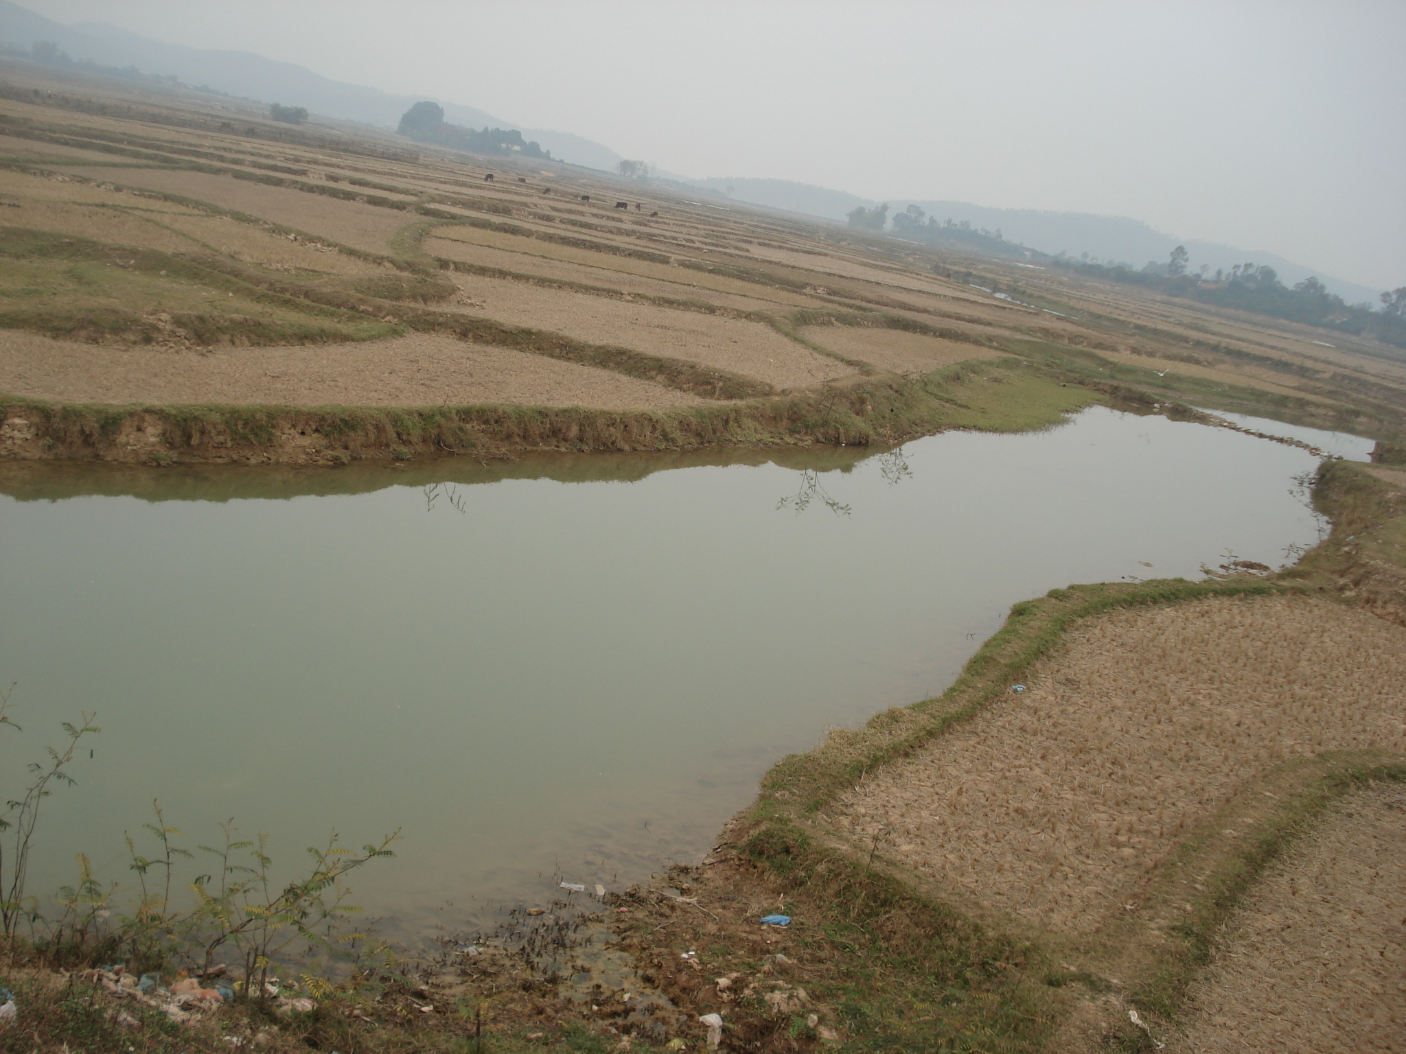
ngòi

Slide 10
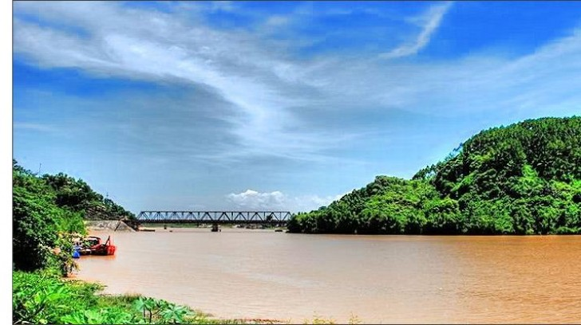
Sông Mã

Slide 11
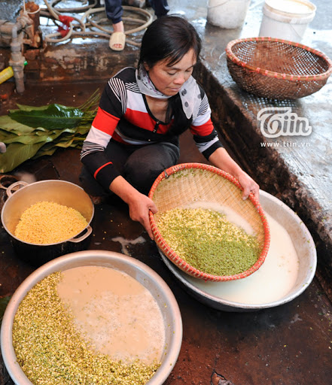
Đãi (đỗ): đãi những vỏ đỗ xanh đi để lấy phần hạt màu vàng

Slide 12
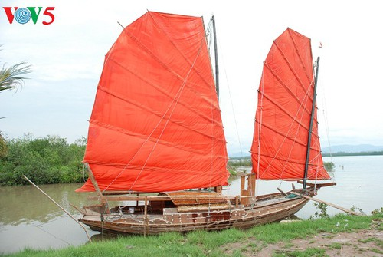
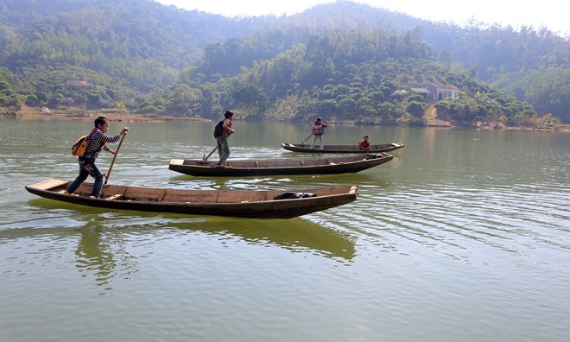
Thuyền buồm
Thuyền thoi

Slide 13
Tìm hiểu bài

Slide 14
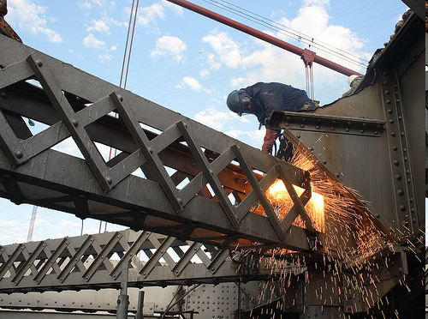
Câu 1. Người cha trong bài thơ làm nghề gì?
Nghề xây dựng cầu
Cha gửi cho con chiếc ảnh cái cầu
Cha vừa bắc xong qua dòng sông sâu

Slide 15
* Cha gửi cho bạn nhỏ tấm ảnh về chiếc cầu nào? Được bắc qua dòng sông nào?
Cầu Hàm Rồng bắc qua sông Mã

Slide 16
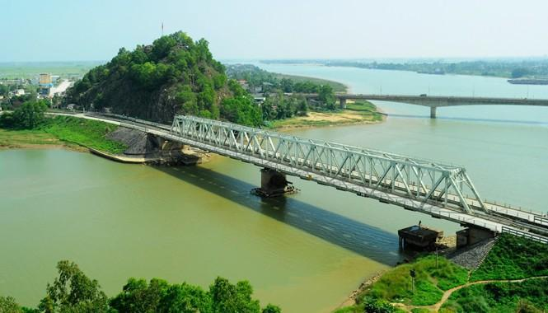
Cầu Hàm Rồng

Slide 17
Câu 2.Từ chiếc cầu cha làm, bạn nhỏ nghĩ đến những gì?
Bạn nhỏ nghĩ đến những “cây cầu” gần gũi với cuộc sống xung quanh bạn ấy

Slide 18
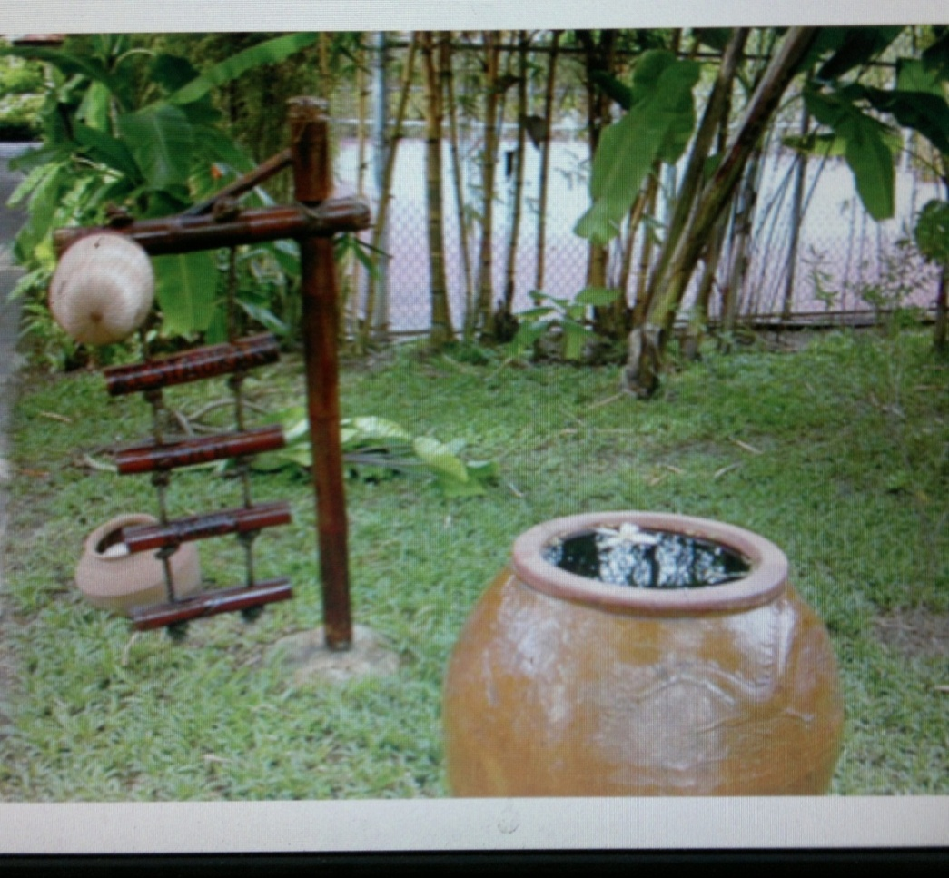
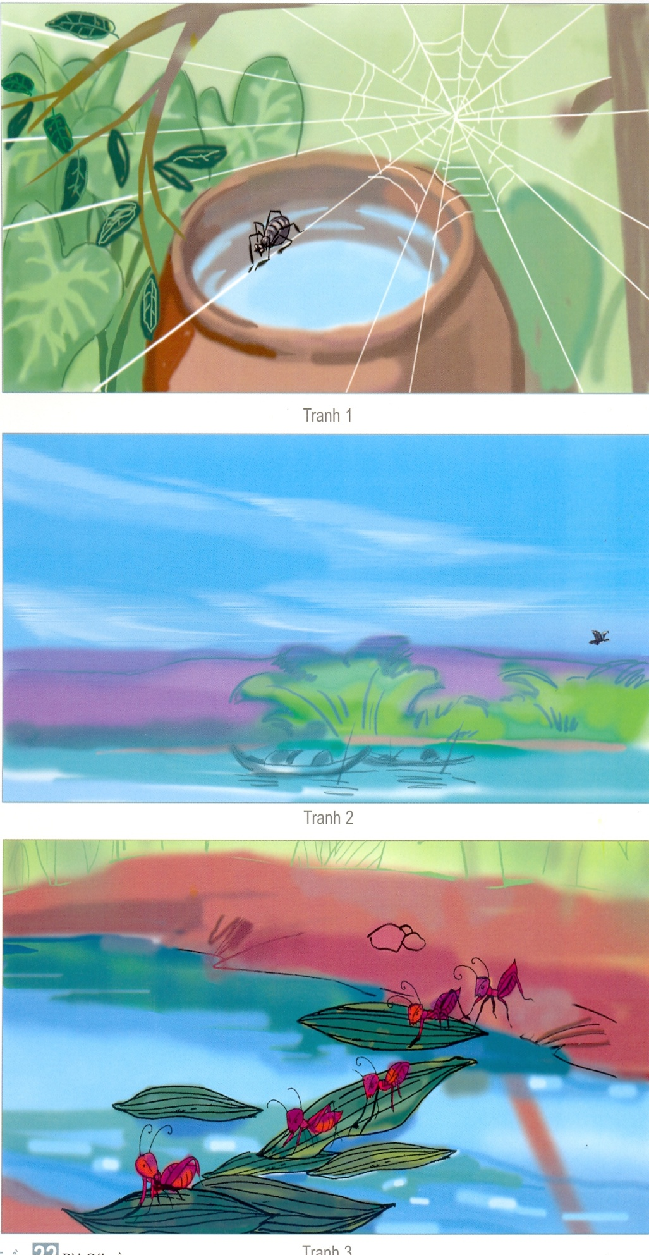
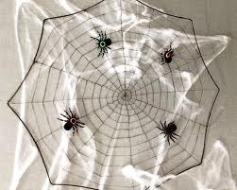
Bạn nghĩ đến sợi tơ nhỏ, như chiếc cầu giúp nhện
qua chum nước.

Slide 20
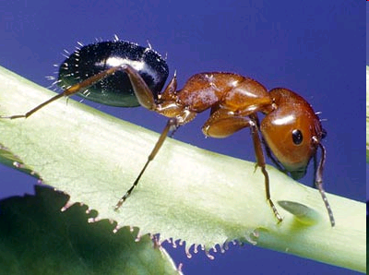
Bạn nghĩ đến lá tre, như chiếc cầu giúp kiến qua ngòi

Slide 21
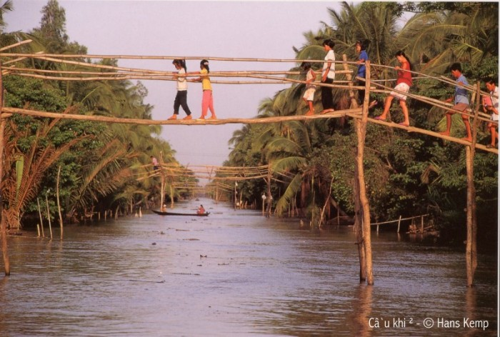
Bạn nghĩ đến chiếc cầu treo sang nhà bà
ngoại êm như võng trên sông ru người qua lại.

Slide 22
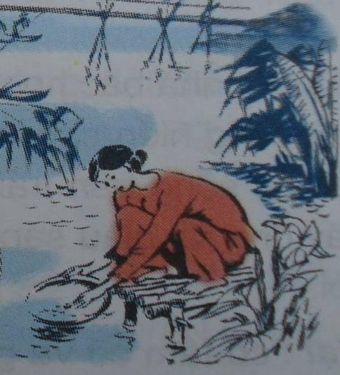
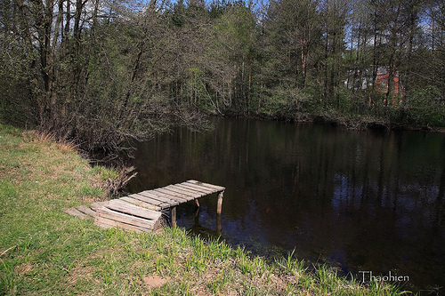
Bạn nghĩ đến chiếc cầu ao mẹ thường đãi đỗ.

Slide 23
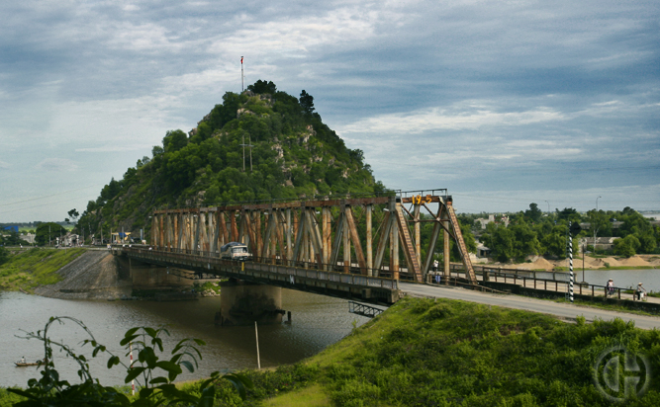
Câu 3. Bạn nhỏ yêu nhất chiếc cầu nào? Vì sao?
Bạn nhỏ yêu nhất chiếc cầu trong tấm ảnh - cầu
Hàm Rồng. Vì đó là chiếc cầu do cha bạn và các
đồng nghiệp làm nên.

Slide 24

Câu 4. Em thích nhất câu thơ nào? Vì sao?

Slide 25
* Qua bài thơ này em thấy tình cảm của bạn nhỏ với cha như thế nào?
Bạn yêu cha, tự hào về cha. Nên thấy chiếc cầu do cha làm ra là đẹp nhất, đáng yêu nhất.

Slide 26
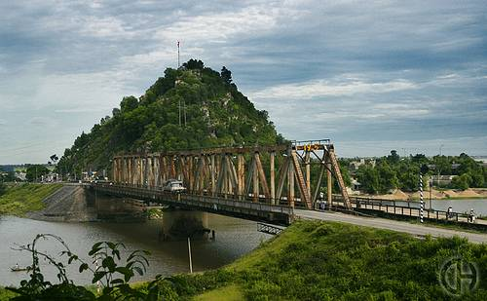
Chiếc cầu nổi tiếng bắc qua hai bờ sông Mã, trên đường vào Thanh Hóa. Cầu nằm giữa hai quả núi. Một bên giống đầu rồng gọi là núi Rồng. Một bên giống viên ngọc gọi là núi Ngọc. Trong thời kì chống Mĩ cứu nước, cầu Hàm Rồng có vị trí vô cùng quan trọng. Máy bay Mĩ thường xuyên bắn phá vị trí này nhằm phá cầu, cắt đứt đường chuyển quân, chuyển hàng vào miền Nam của ta. Bố của bạn nhỏ đã tham gia xây dựng chiếc cầu nổi tiếng đó.

Slide 27
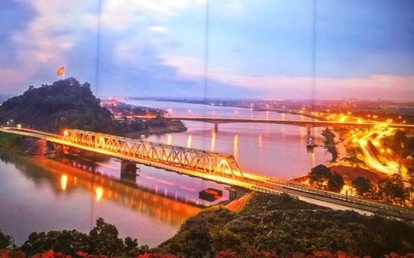

Slide 28
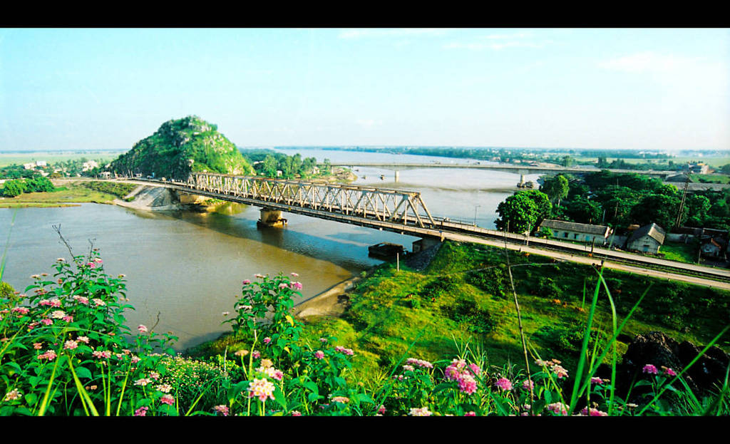

Slide 29
Bài thơ nói lên điều gì?
Bạn nhỏ rất yêu cha, tự hào về cha nên thấy chiếc cầu do cha làm ra là đẹp nhất, đáng yêu nhất.

Slide 30
- Trong lớp ta những bạn nào đã được
đi, đến và biết về cầu Hàm Rồng?
- Con thấy cầu Hàm Rồng như thế nào?

Slide 31
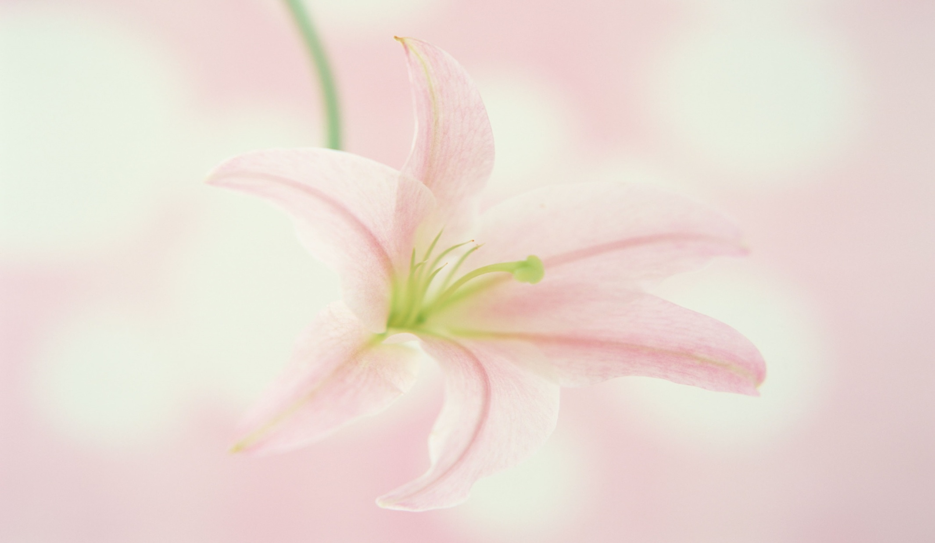



LUYỆN ĐỌC
HỌC THUỘC LÒNG

Slide 32

Củng cố, dặn dò:
Học thuộc bài thơ
Học thuộc nội dung bài học.

Slide 33
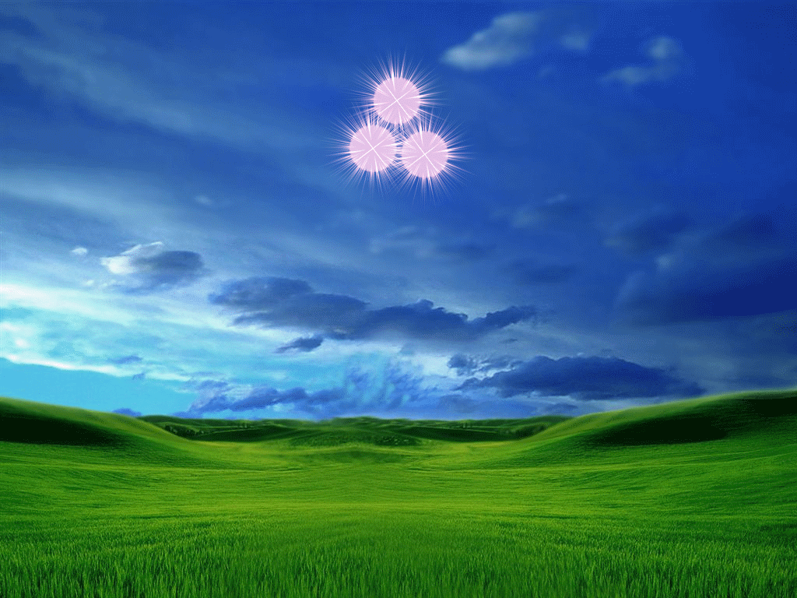

CHÀO CÁC EM !

